Slide 1
猫
杜鹃
异常决策路径
猫科
犬科
正常决策路径
普通用例
哺乳
动物
边界用例
鸟类

Slide 2
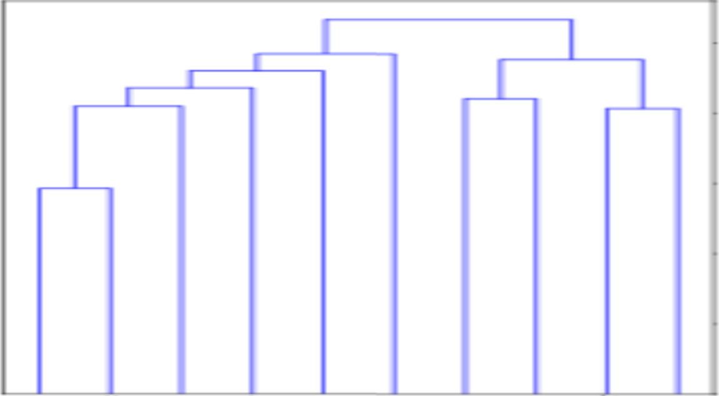
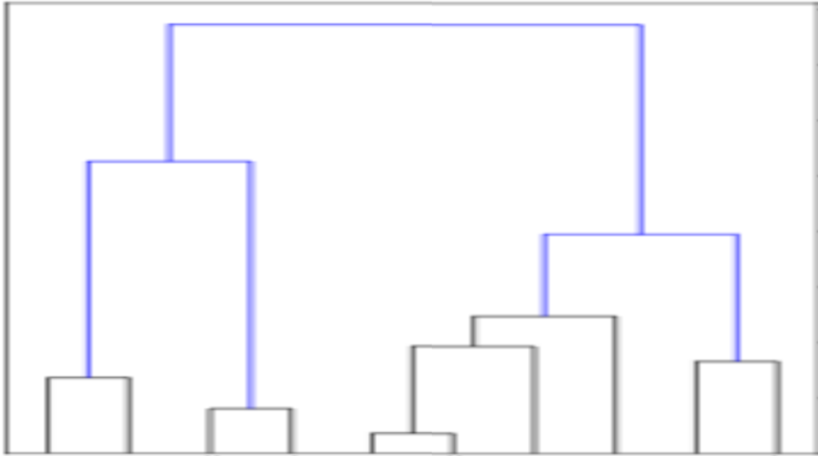
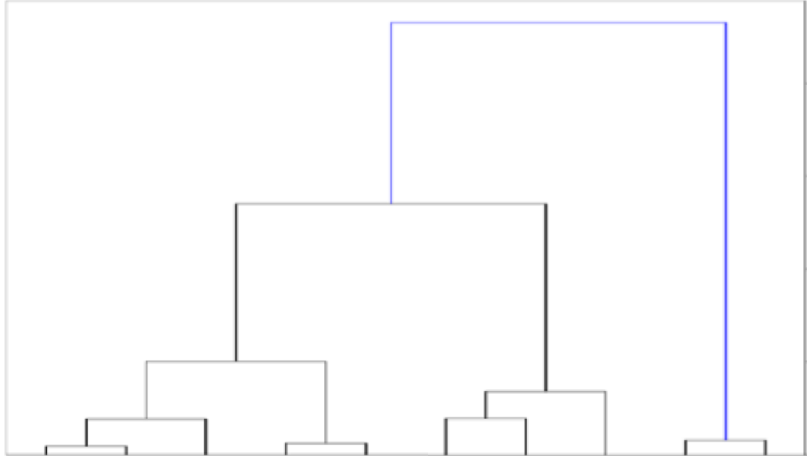



白盒模型
预测行为抽取
知识蒸馏
输出
显著特征提取
层次聚类
层次语义理解
输出
第3组
$$D_{{KL}_{3}}$$
第3组
8类
第2组
4类
$$D_{{KL}_{2}}$$
第2组
第1组
2类
$$D_{{KL}_{1}}$$
第1组
输入
输入

